Slide 1
Выбор профессии
Романенко Наталия 11А

Slide 2
Классификации профессий
Природа
Техника
Человек
Человек
Художественный образ
Знак

Slide 3

Человек - Техника
Профессиональная деятельность, связанная с техникой
Профессии:
Слесарь, токарь
Наладчик
Техник
ремонтник

Slide 4

Человек - Человек
Профессиональная деятельность, связанная с общением с людьми
Профессии:
Педагог
Психолог
Социолог
продавец

Slide 5
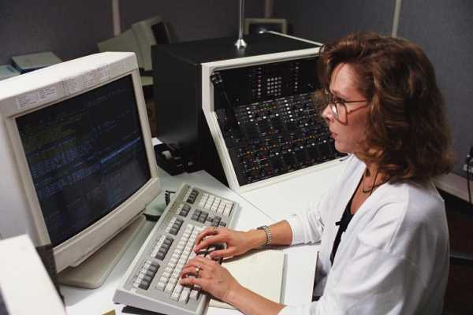
Человек - Знак
Профессиональная деятельность, связанная со знаками
Профессии:
Ученый
Учитель
Музыкант
Журналист

Slide 6

Человек – Художественный образ
Профессиональная деятельность, связанная с искусством
Профессии:
Дизайнер
Художник
Фотограф
композитор

Slide 7
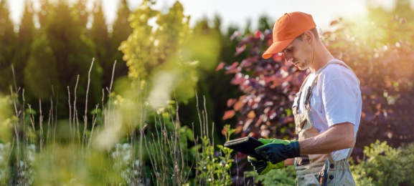

Человек - Природа
Профессиональная деятельность, связанная с растениями, животными
Профессии:
Ветеринар
Флорист
Агроном
Эколог

